Slide 1

Juan jose quintero nuñez
Metodologia de desarrollo

Slide 2

La metodología Scrum
permite abordar proyectos complejos desarrollados en entornos dinámicos y cambiantes de un modo flexible. Está basada en entregas parciales y regulares del producto final en base al valor que ofrecen a los clientes. Dicho en otras palabras: Scrum sirve para mejorar el trabajo colaborativo entre equipos.
Se trata de una metodología que ayuda a los equipos a aprender y organizarse en base a las experiencias a la vez que aborda problemas e invita a reflexionar sobre los éxitos y fracasos. Todo ello bajo una serie de herramientas y recursos que permite a los equipos organizarse con mayor agilidad.

Slide 3

Diferentes roles en Scrum
En Scrum, el equipo se centra en construir un software de calidad. El propietario de un proyecto Scrum se centra en definir cuáles son las características que debe tener el producto a construir (qué construir, qué no y en qué orden) y en superar cualquier obstáculo que pueda dificultar la tarea del equipo de desarrollo.
El equipo Scrum está formado por los siguientes roles:
Scrum master: Es la persona que dirige al equipo guiándolo para que cumpla con las reglas y procesos de la metodología. El Scrum master gestiona la reducción de impedimentos del proyecto y trabaja con el Propietario de Producto para maximizar el ROI. El Scrum Master se encarga de mantener Scrum al día, proporcionando coaching, mentoring y formación a los equipos en caso de que lo necesite.
«El trabajo del Scrum Master es guiar al equipo hacia la mejora continua – preguntar con regularidad: «¿Cómo podemos hacer mejor lo que hacemos?» – Jeff Sutherland
Propietario de Producto o Product owner (PO): Es el representante de las partes interesadas y de los clientes que utilizan el software. Se centra en la parte de negocio y es responsable del ROI del proyecto. Traduce la visión del proyecto al equipo, valida los beneficios en historias para incorporarlas al Product Backlog y las prioriza de forma regular.
Equipo: Grupo de profesionales con los conocimientos técnicos necesarios que desarrollan el proyecto de forma conjunta llevando a cabo las historias a las que se comprometen al inicio de cada sprint.

Slide 4

Objetivos y Tipos de Metodologías
Objetivos de las metodologías
Definir actividades a llevar a cabo en un proyecto de S.I.
Unificar criterios en la organización para el desarrollo de S.I.
Proporcionar puntos de control y revisión.
Tipos de Metodologías
Estructurada
Evolutiva-Incremental
Prototipos
Orientada a objetos

Slide 5

Características de Scrum
Scrum es un marco de trabajo que define un conjunto de eventos, prácticas y roles,​ y que puede tomarse como conjunto base para definir el proceso de producción que usará un equipo de trabajo o dentro de un proyecto.
Los roles principales en Scrum son el Scrum Master, que procura facilitar la aplicación de Scrum y gestionar cambios, el Product Owner, que representa a los stakeholders (interesados externos o internos), y el Team (equipo) que ejecuta el desarrollo y demás elementos relacionados con él.
Durante cada sprint, un periodo entre una y cuatro semanas (la magnitud es definida por el equipo y debe ser lo más corta posible), el equipo crea un incremento de software potencialmente entregable (utilizable). El conjunto de características que forma parte de cada sprint viene del Product Backlog, que es un conjunto de requisitos de alto nivel priorizados que definen el trabajo a realizar (PBI, Product Backlog Item). Los elementos del Product Backlog que forman parte del sprint se determinan durante la reunión de Sprint Plan Ning. Durante esta reunión, el Product Owner identifica los elementos del Product Backlog que quiere ver completados y los da a conocer al equipo. Entonces, el equipo conversa con el Product Owner buscando la claridad y magnitud adecuadas (Cumpliendo el INVEST) para luego determinar la cantidad de ese trabajo que puede comprometerse a completar durante el siguiente sprint. Durante el sprint, nadie puede cambiar el Sprint Backlog, lo que significa que los requisitos están congelados durante el sprint.​

Slide 6
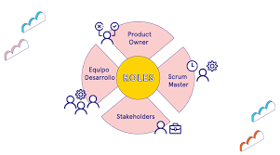
Miembros de un proyecto de Sistemas
• Líder (Gerencia el proyecto)
•Analista (recoge información inicial y define requerimientos).
• Diseñador de S.I.
• Diseñador de Bases de Datos (B.D.).
•Programador (Codifica/Prueba).
• Usuario directo. (Expresa necesidades).

Slide 7

Beneficios de la metodología Scrum
Scrum tiene muchas ventajas sobre otras metodologías de desarrollo ágil. Actualmente es el marco de referencia más utilizado y fiable en la industria del software. A continuación se presentan algunos de los beneficios conocidos de Scrum:
Fácilmente escalable: Los procesos de Scrum son iterativos y se manejan dentro de períodos de trabajo específicos, lo que facilita que el equipo se concentre en funcionalidades definidas para cada período. Esto no sólo tiene el beneficio de lograr mejores entregables en línea con las necesidades del usuario, sino que también da la capacidad a los equipos de escalar los módulos en términos de funcionalidad, diseño, alcance y características de una manera ordenada, transparente y sencilla.
Cumplimiento de expectativas: El cliente establece sus expectativas indicando el valor que aporta cada requisito/historia del proyecto, el equipo las estima y con esta información el Propietario de Producto establece su prioridad. De forma periódica, en las demos de los sprints, el Propietario de Producto verifica que se han cumplido los requisitos y transmite el feedback al equipo.
Flexibilidad ante los cambios: Reacción rápida a los cambios en los requisitos generados por las necesidades del cliente o la evolución del mercado. La metodología está diseñada para adaptarse a los requisitos cambiantes que conllevan los proyectos complejos.
Reducción del tiempo de comercialización: El cliente puede empezar a utilizar las funcionalidades más importantes del proyecto antes de que el producto esté completamente listo.
Mayor calidad del software: El método de trabajo y la necesidad de obtener una versión funcional después de cada iteración, ayuda a obtener un software de mayor calidad.
Predicción oportuna: Con esta metodología se conoce la velocidad media del equipo por sprint (puntos de historia), con lo que, en consecuencia, se puede estimar cuándo estará disponible una determinada funcionalidad que aún está en el backlog.
Reducción de riesgos: El hecho de realizar las funcionalidades más valiosas en primer lugar y de conocer la velocidad con la que el equipo avanza en el proyecto, permite despejar los riesgos de forma eficaz y anticipada.

Slide 8
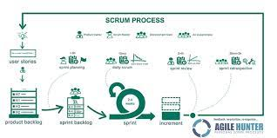
Funcion de Metodología SCRUM
Es una metodología utilizada principalmente para proyectos con un rápido cambio de requisitos, no me refiero a que no estén bien definidos y por esto tengan que cambiar, sino que cada día pueden estar creciendo, generando nuevas funcionalidades principalmente, El desarrollo se realiza mediante iteraciones, denominadas sprints, con una duración de 30 días. El resultado de cada sprint es un incremento ejecutable que se muestra al cliente. La segunda característica importante son las reuniones a lo largo proyecto, entre ellas destaca la reunión diaria de 15 minutos del equipo de desarrollo para coordinación e integración.

Slide 9
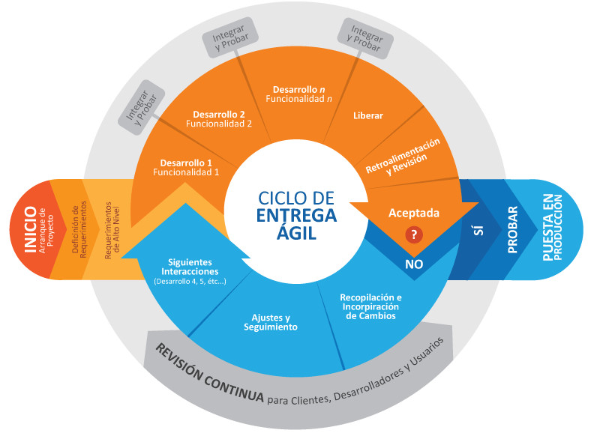
METODOLOGIA CRYSTAL
Es una metodología que se centra en el equipo de desarrollo y le da la importancia requerida, se preocupa por mejorar los conocimientos y habilidades de los programadores así como tener políticas de trabajo definidas, las cuales dependerán del equipo de trabajo por ejemplo Crystal Clear (3 a 8 miembros) y Crystal Orange (25 a 50 miembros), esta metodología puede ser utilizada por programadores Freelance aunque algunos no tengan en cuenta esta metodología, la suelen utilizar sin estar consientes de esto, ya que algunos freelance están constantemente en aprendizaje y trabajan remotamente con equipos pequeños.

Slide 10

METODOLOGIA XP
La metodología XP se utiliza principalmente para proyectos de desarrollo de software, siendo uno de los muchos tipos de metodologías Agile. Con ellas, vamos construyendo un producto muy ajustado a los requerimientos del cliente. Unas especificaciones que van variando a lo lago del desarrollo del producto.
Así que, si estás pensando en aplicar métodos que te permitan precisamente ser lo más flexible a los contratiempos y cambios de tus proyectos, te explicamos a continuación cómo te puede ayudar esta metodología de programación Extrema XP. Conoce así sus fases y entiende su funcionamiento a través del siguiente esquema.

Slide 11

Metodología de desarrollo de sistemas
dinámicos (DSDM)
Sus principales características son: es un proceso iterativo e incremental y el equipo de desarrollo y el usuario trabajan juntos. Propone cinco fases: estudio viabilidad, estudio del negocio, modelado funcional, diseño y construcción, y finalmente implementación. Las tres últimas son iterativas, además de existir realimentación a todas las fases. Es una metodología que se basa en la utilización de tecnologías y frameworks de vanguardia que permitan desarrollo de una aplicación en un tiempo corto y previniendo que la tecnología cambie, el desarrollador o equipo de desarrollo puede tomar su propias decisiones sin estar limitado por un tercero,

